Slide 1
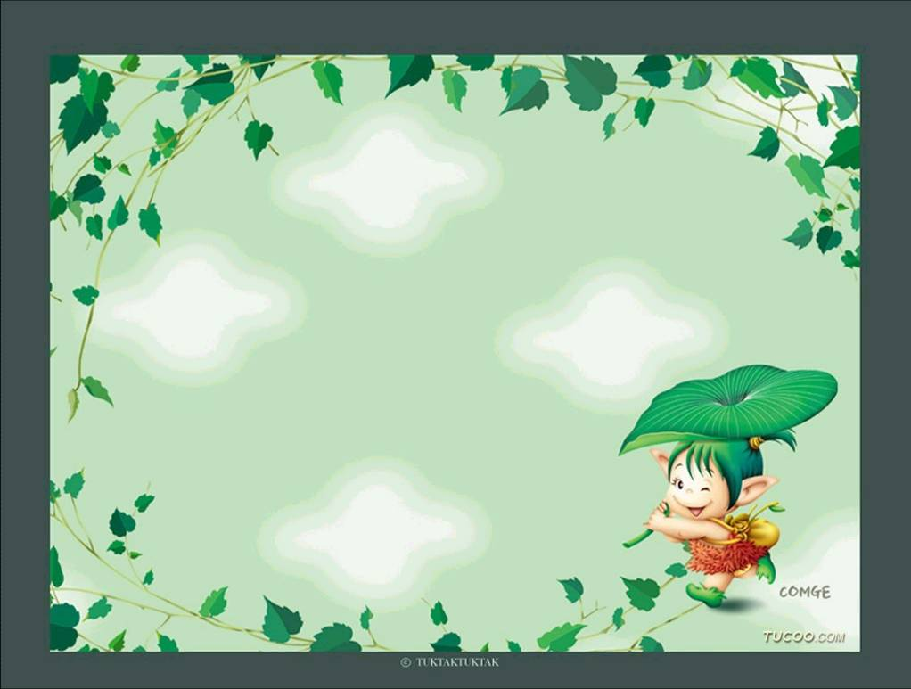
不行船,却叫河。
没有水,闪银波。
河身长长连广宇,
嵌满星斗亿万颗。

Slide 2

24、问银河

Slide 3


银河 客轮 牛郎 相会
清澈 宽广 驾驶 雄伟
宽阔 需要
宇宙飞船 南来北往 拦河大坝

Slide 4
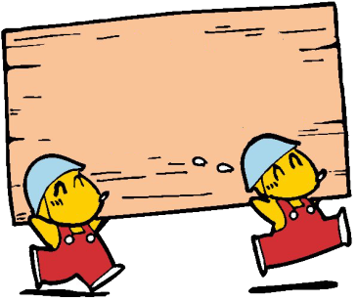
问一问
１.想一想文中的小朋友一共问了几个问题？
２.这些问题分别问在银河的什么地方?

Slide 5
银河呀，在你清澈的河水里，有鱼儿和水草吗？有戏水的小朋友吗？

Slide 6
银河呀，在你清澈的河水里，有鱼儿和水草吗？有戏水的小朋友吗？

Slide 7

填表要求：
１.先阅读第二、三、四自然段才可以填表.
２.小组内讨论完才能填表，统一由一个人负责填表．
3.填表以后请组员仔细检查.

Slide 8
在哪里? | 有什么吗?
24 问银河
河水
鱼儿
水草
小朋友
河道
客轮
货船
航标灯
河面
斜拉桥
牛郎织女
上游
拦河大坝
水力发电站

Slide 9
银河呀,在你清澈的河水里,有鱼儿和水草吗?有戏水的小朋友吗?
银河呀，在你宽阔的河道里，有南来北往的客轮和伸着“大鼻子”的货船吗？它们也需要航标灯引路吗？
银河呀，在你宽广的河面上，有雄伟的斜拉桥吗？牛郎织女能经常在桥上相会吗？
银河呀，在你的上游有拦河大坝吗？有葛洲坝那样的水力发电站吗？

Slide 10
银河呀,在你清澈的河水里,有鱼儿和水草吗?有戏水的小朋友吗?
银河呀，在你宽阔的河道里，有南来北往的客轮和伸着“大鼻子”的货船吗？它们也需要航标灯引路吗？
银河呀，在你宽广的河面上，有雄伟的斜拉桥吗？牛郎织女能经常在桥上相会吗？
银河呀，在你的上游有拦河大坝吗？有葛洲坝那样的水力发电站吗？

Slide 11

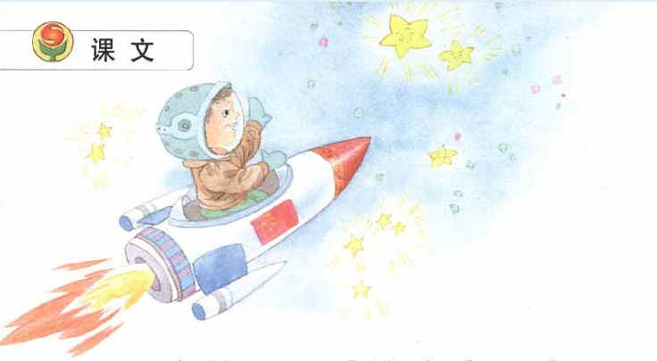
银河呀，我还有好多好多的问题要问你。总有一天，我要驾驶着中国的宇宙飞船，到你那儿去作客呢！

Slide 12
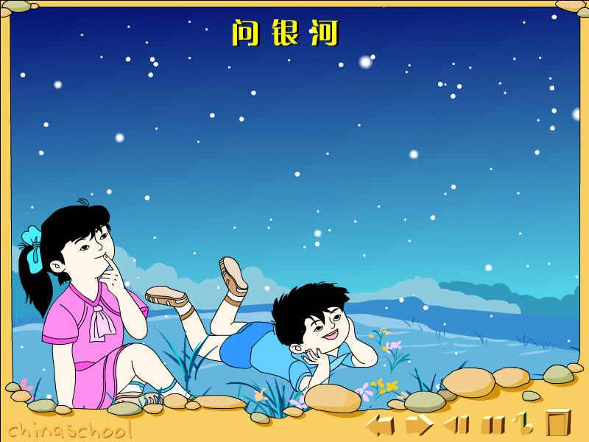
银河呀，在你——,有——吗?——吗?

Slide 13

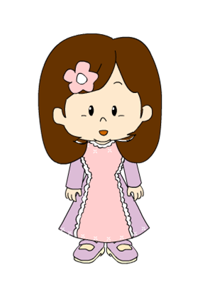
我能够有感情的背诵,你可以吗?一起来吧!

Slide 14
来试试吧:
１.画一画拦河大坝,斜拉桥.
２.阅读关于银河的课外书籍．

Slide 15
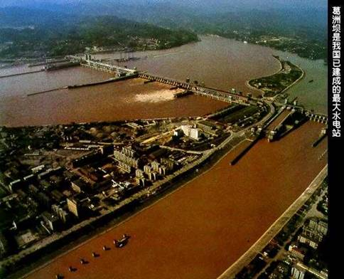

Slide 16
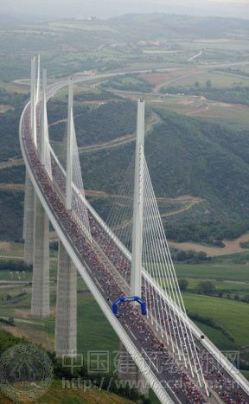

Slide 17
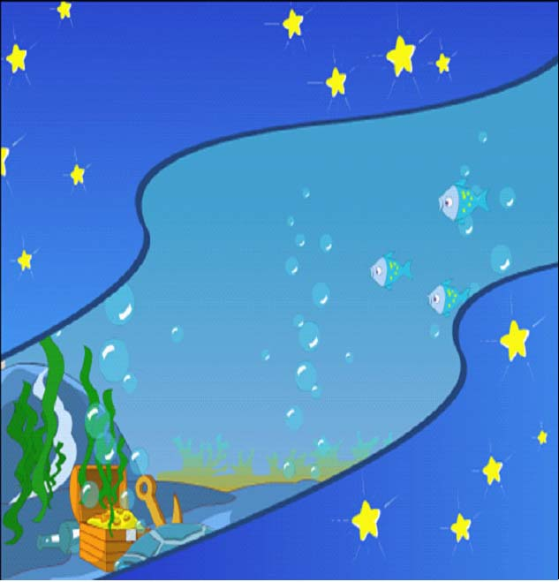

Slide 18
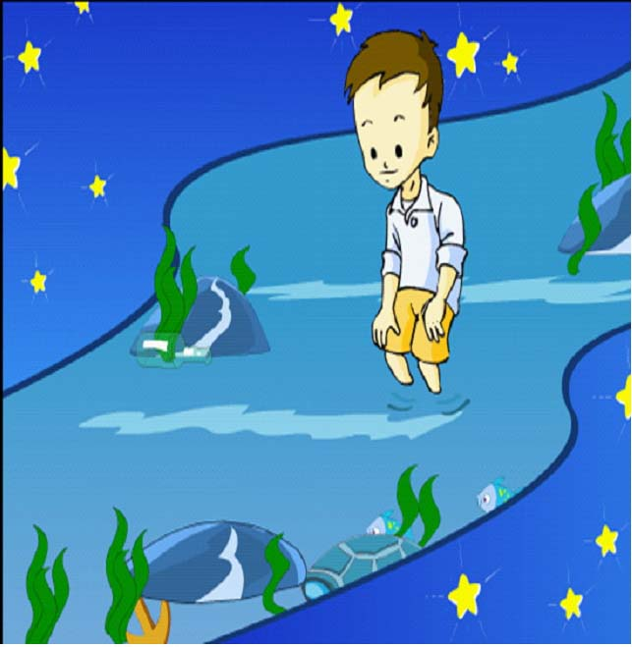

Slide 19
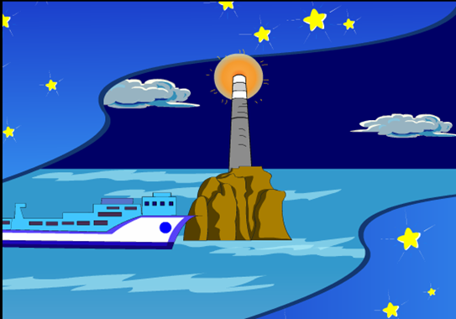

Slide 20
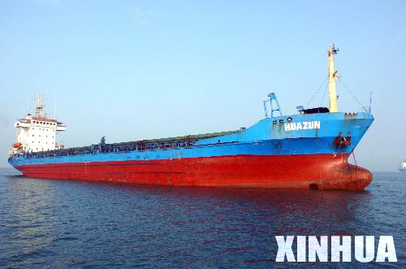

Slide 21


Slide 22
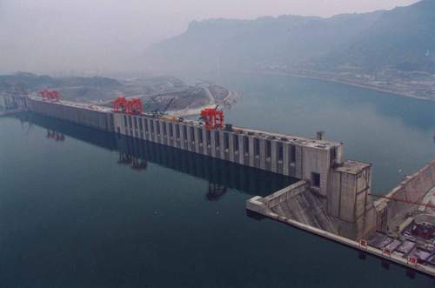

Slide 23
银河呀,在你清澈的河水里,有鱼儿和水草吗?有戏水的小朋友吗?

Slide 24
银河呀，在你宽阔的河道里，有南来北往的客轮和伸着“大鼻子”的货船吗？它们也需要航标灯引路吗？

Slide 25
银河呀，在你宽广的河面上，有雄伟的斜拉桥吗？牛郎织女能经常在桥上相会吗？

Slide 26
银河呀，在你的上游有拦河大坝吗？有葛洲坝那样的水力发电站吗？

